Slide 1

Análisis Exploratorio de Datos: Club de Handball Rio Negro

Slide 2

Objetivo del Proyecto
1
Analizar las categorias del Club
2
Evaluar los ingresos y egresos
3
Proponer estrategias a futuro.

Slide 3

Hipótesis Principal
Sostenibilidad Financiera
Evaluar viabilidad económica del club.

Slide 4

Hipótesis Secundarias
Distribución de Ingresos
Estacionalidad
Compromiso Financiero

Slide 5

Obtención de Datos y Preparación
1
Afiliados
2
Becados
Recopilación de listado de miembros.
Registro de jugadores con beca.
3
Pagos
4
Finanzas
Historial de pagos de cuotas.
Planilla de ingresos y egresos diarios.

Slide 6
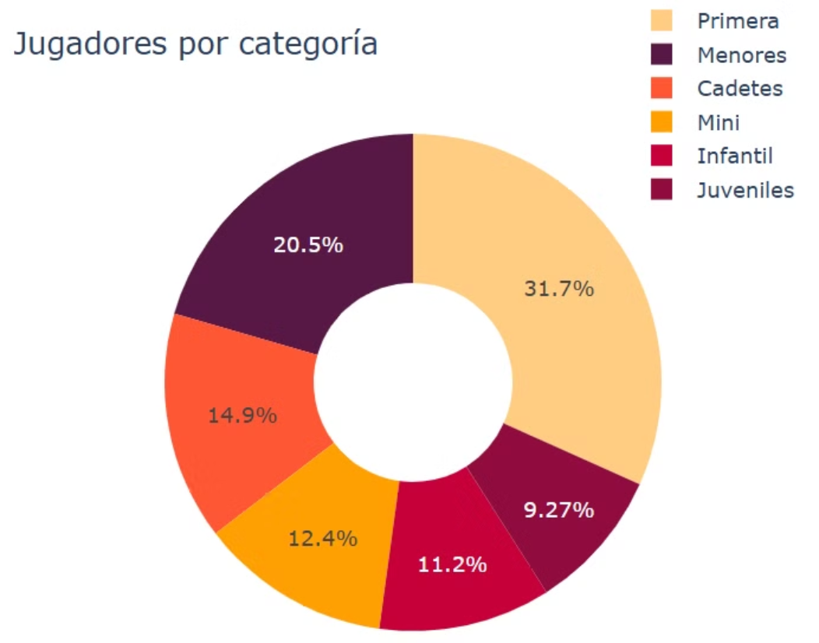
Handball

Slide 7
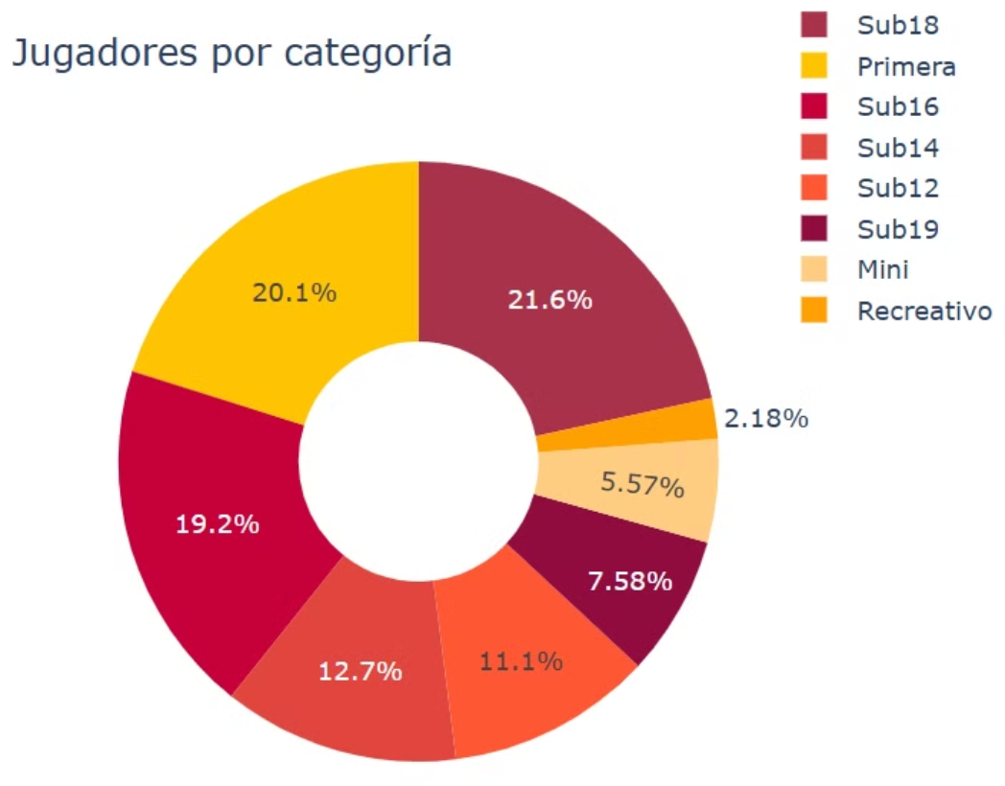
Voley

Slide 8
Análisis Financiero
Consideraciones previas:
3 Valores distintos
✅ Ajustes por Inflación
Febrero a Abril
Incorporación de ajustes a cuotas por inflación
Mayo a Agosto (20.83% - 20.97%)
Septiembre (32.18% - 40%)

Slide 9
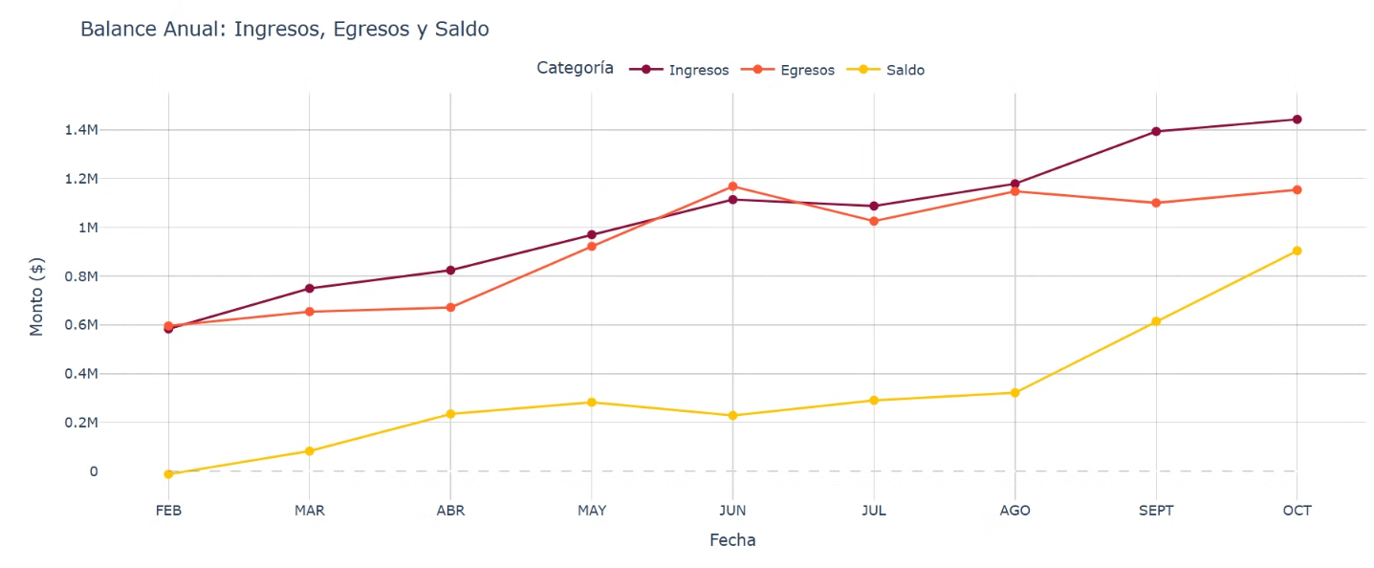
Ingresos y Egresos Mensuales
Handball

Slide 10
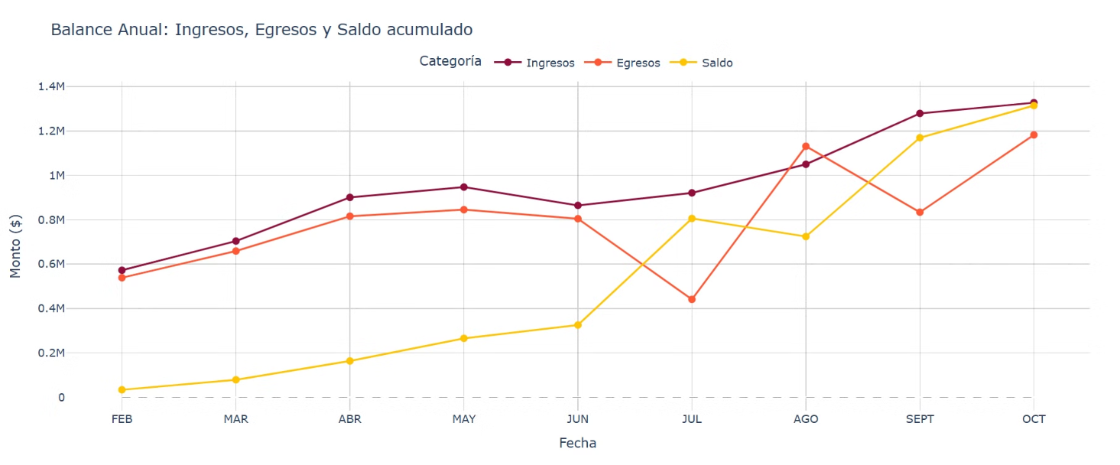
Ingresos y Egresos Mensuales
Voley

Slide 11
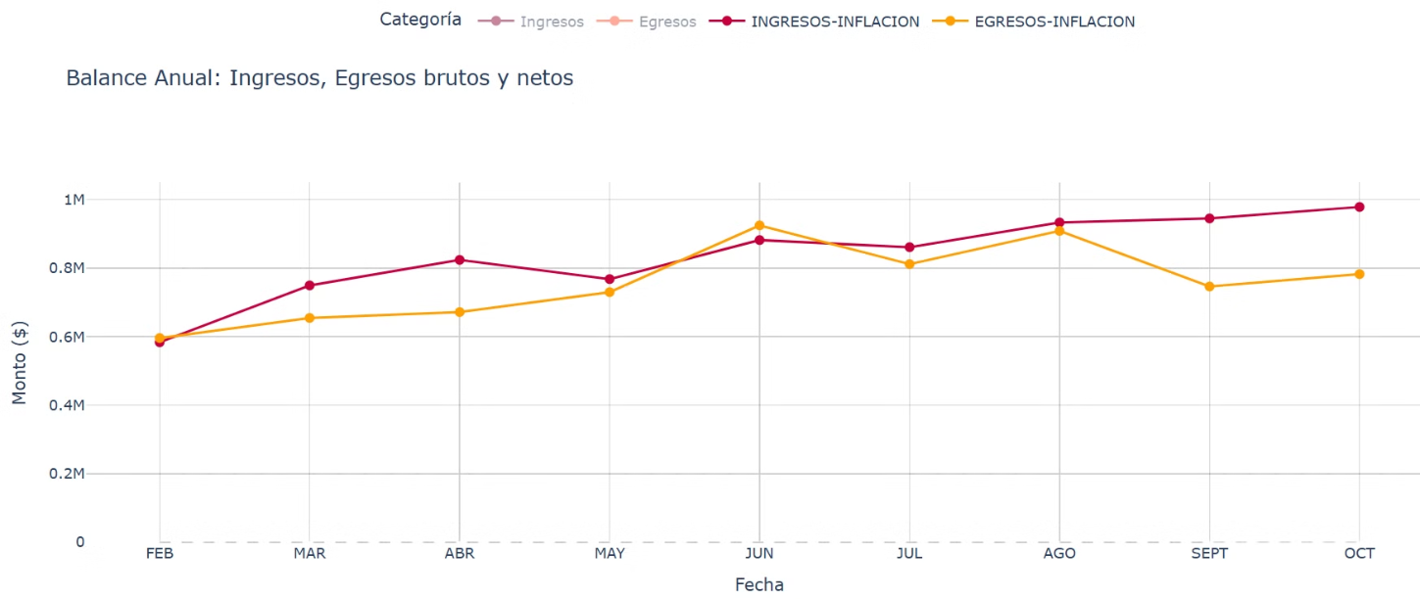
Balance anual sin inflación
Handball

Slide 12
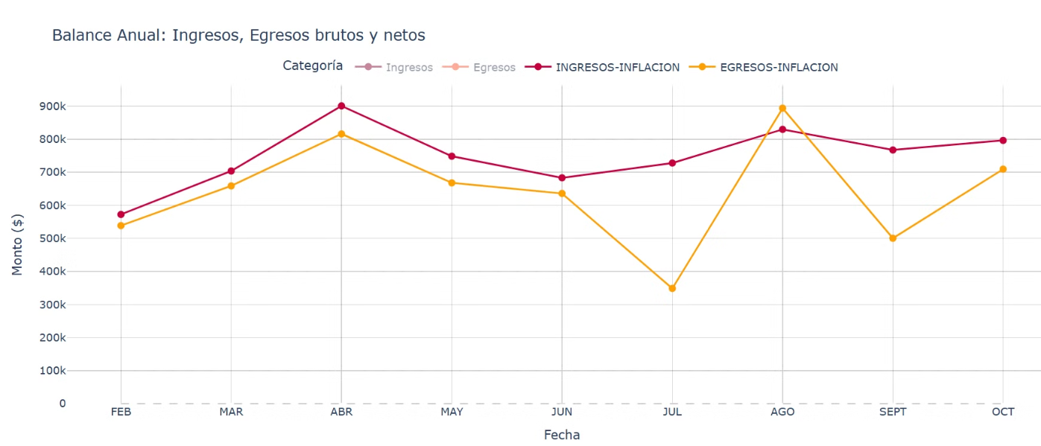
Balance anual sin inflación
Voley

Slide 13
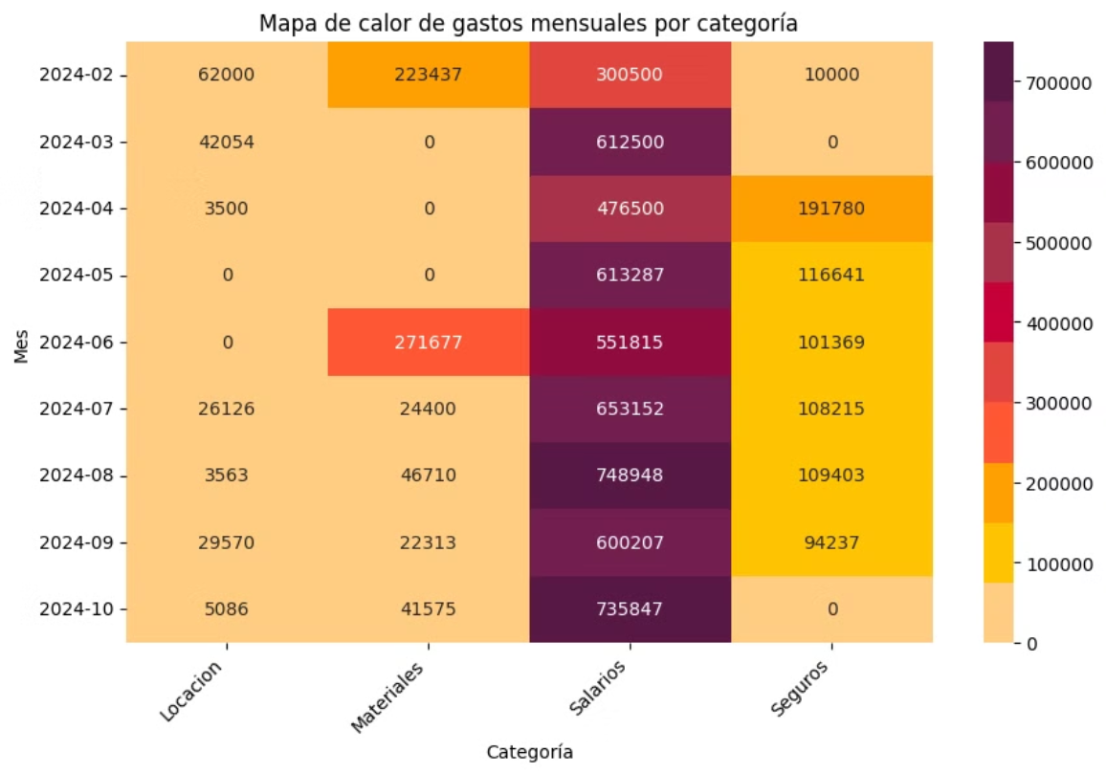
Análisis de Gastos
Handball

Slide 14
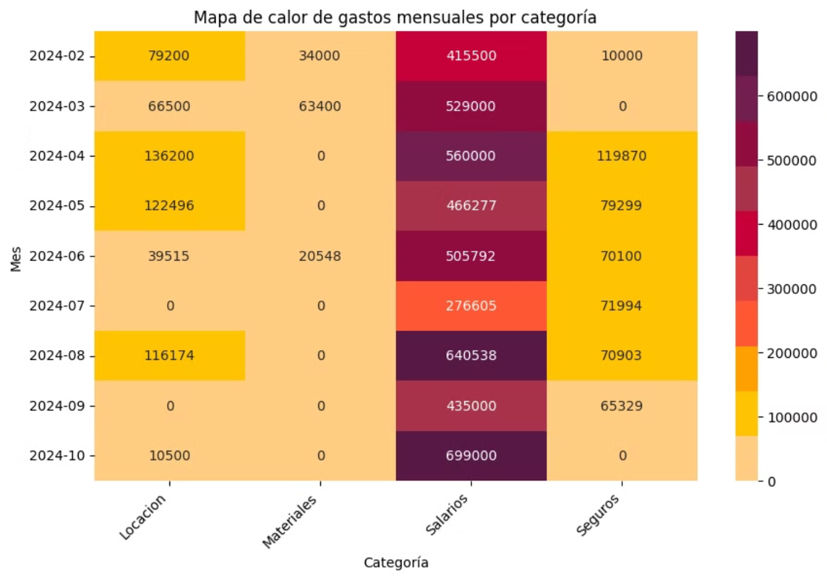
Análisis de Gastos
Voley

Slide 15
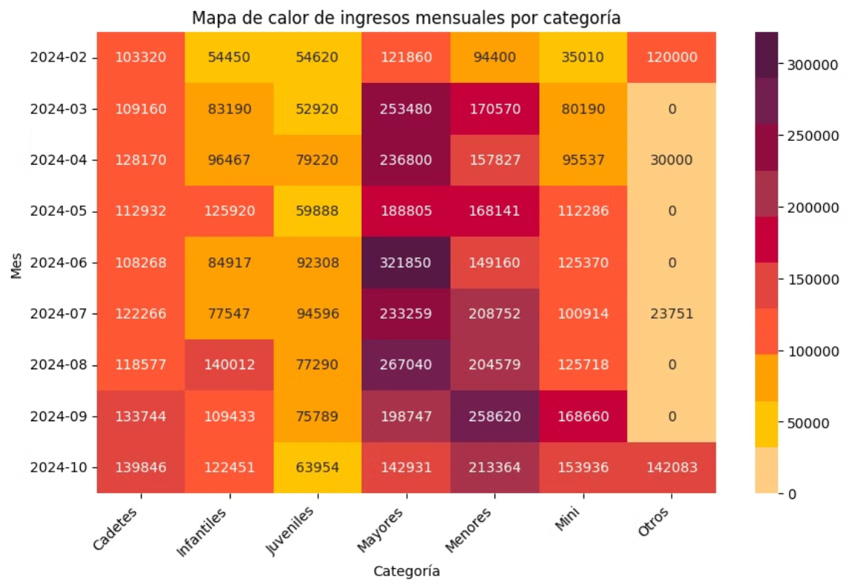
Análisis de Ingresos
Handball

Slide 16
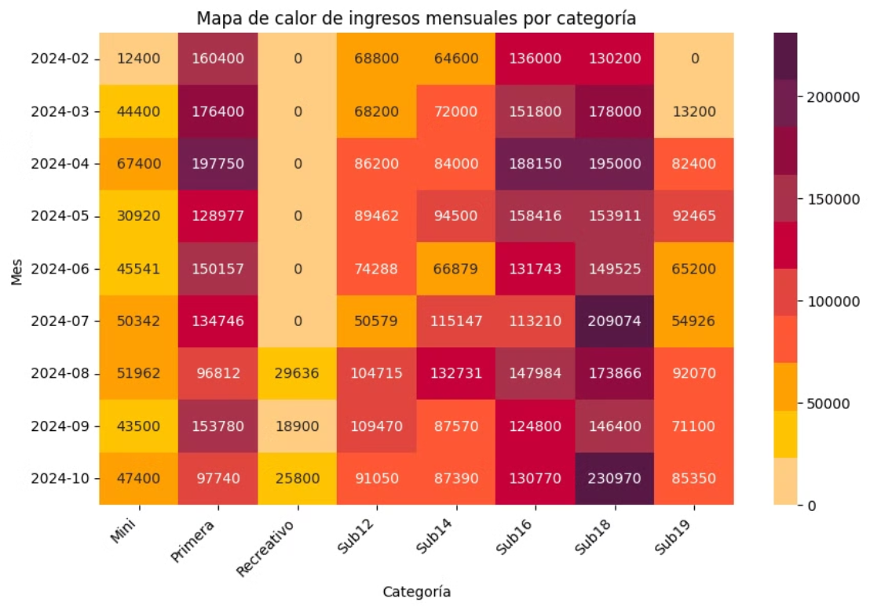
Análisis de Ingresos
Voley

Slide 17
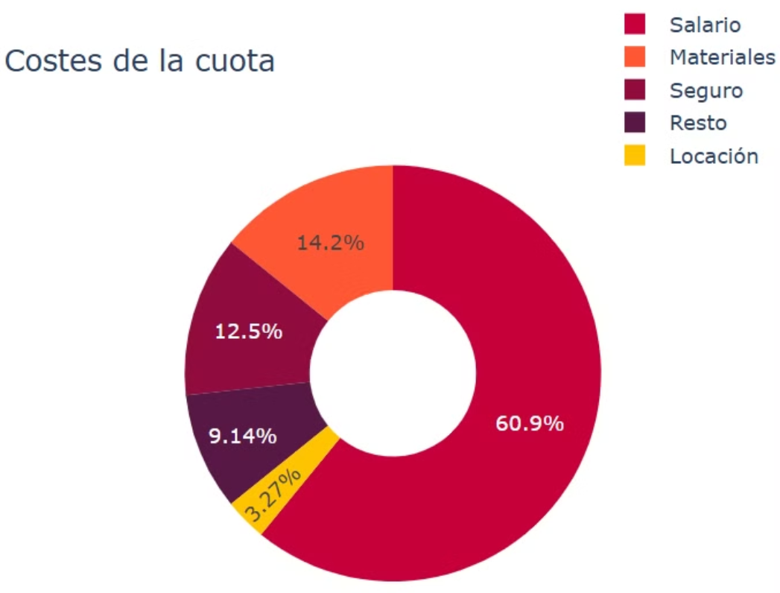
Análisis de Costos por Socio
Handball

Slide 18
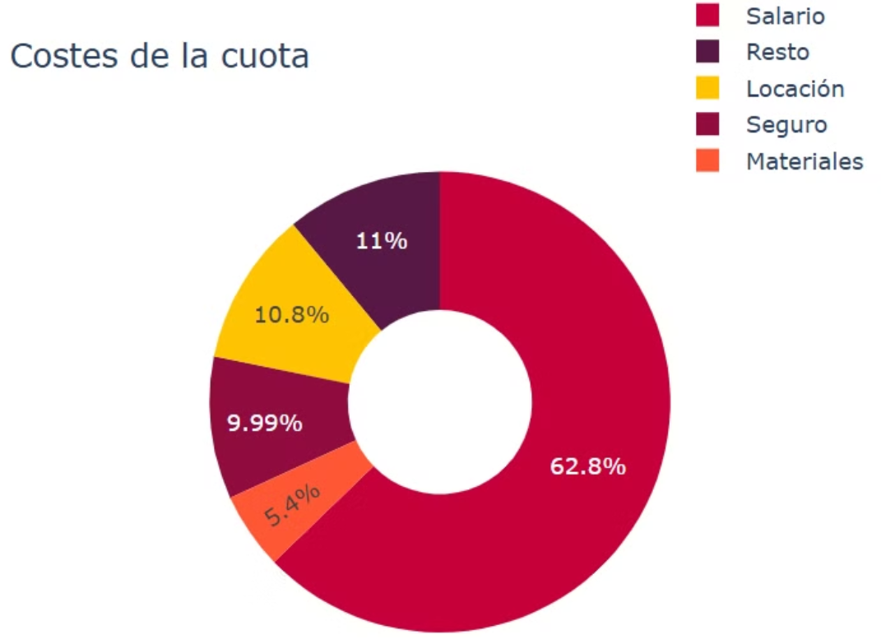
Análisis de Costos por Socio
Voley

Slide 19
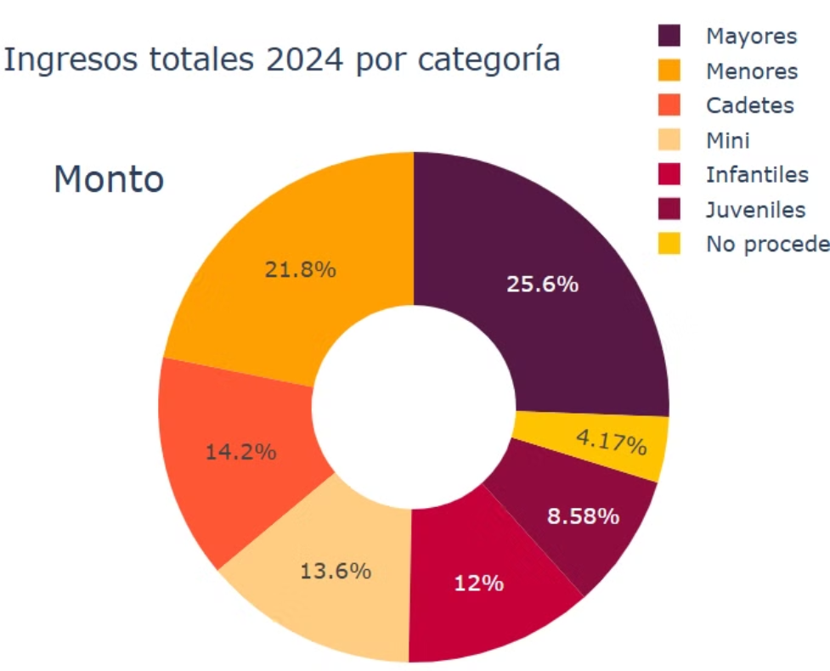
Análisis de Ingresos por rubro
Handball

Slide 20
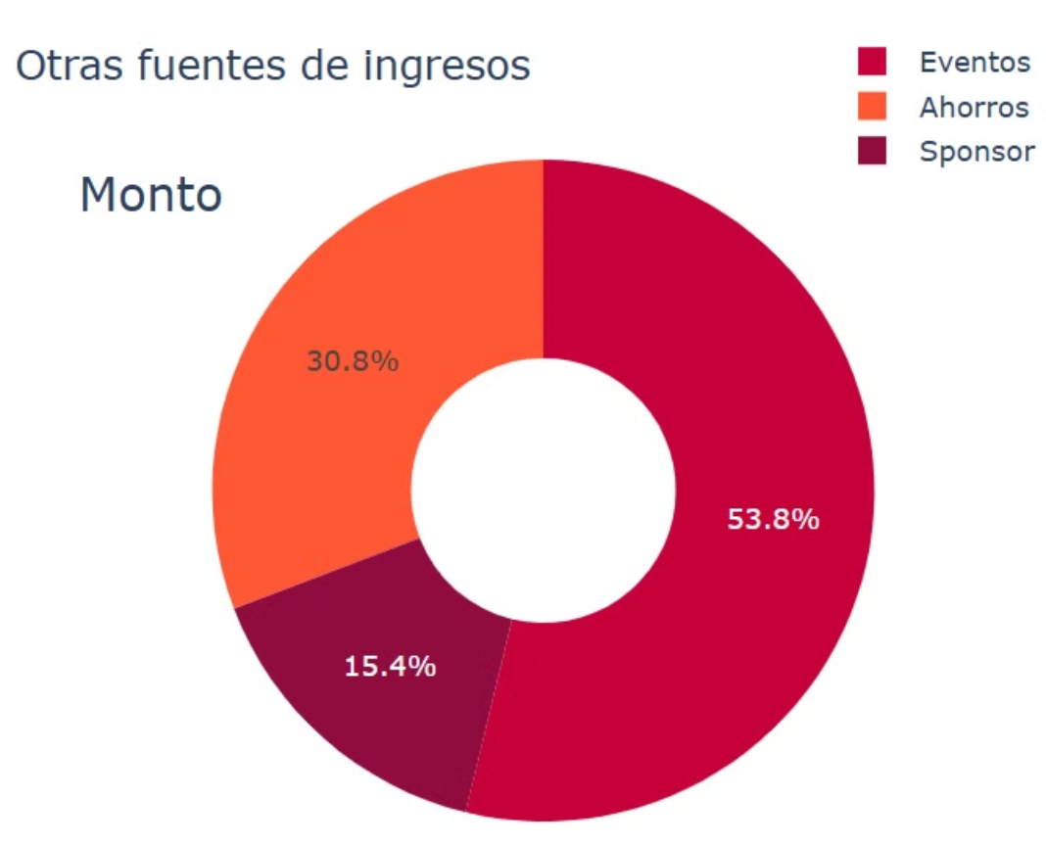
Handball

Slide 21
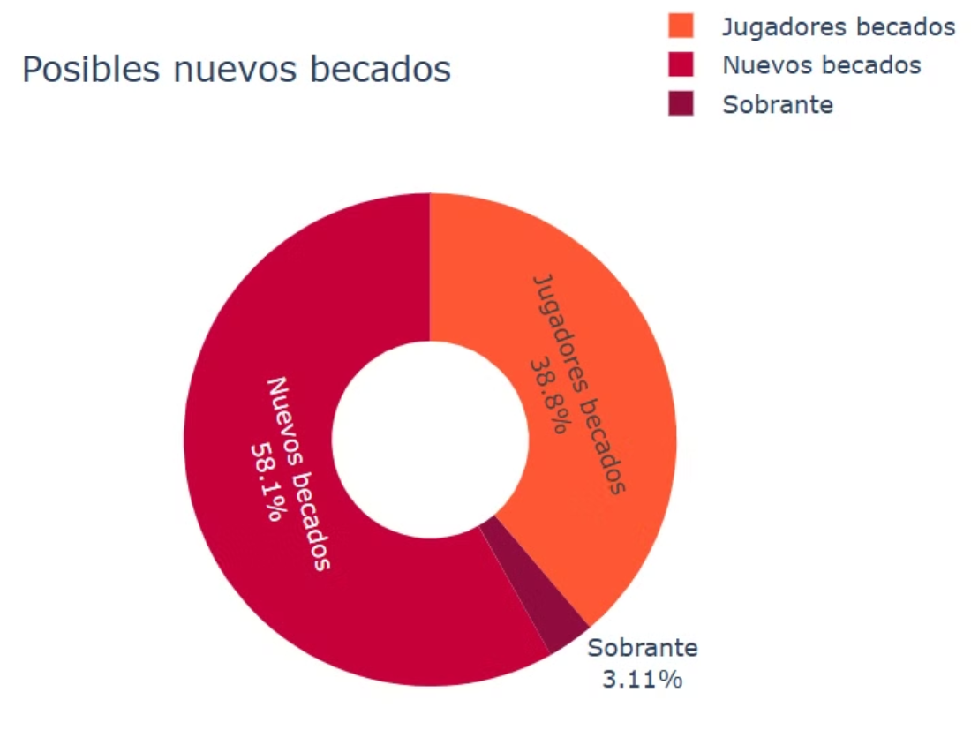
Handball
A partir del dinero de eventos

Slide 22
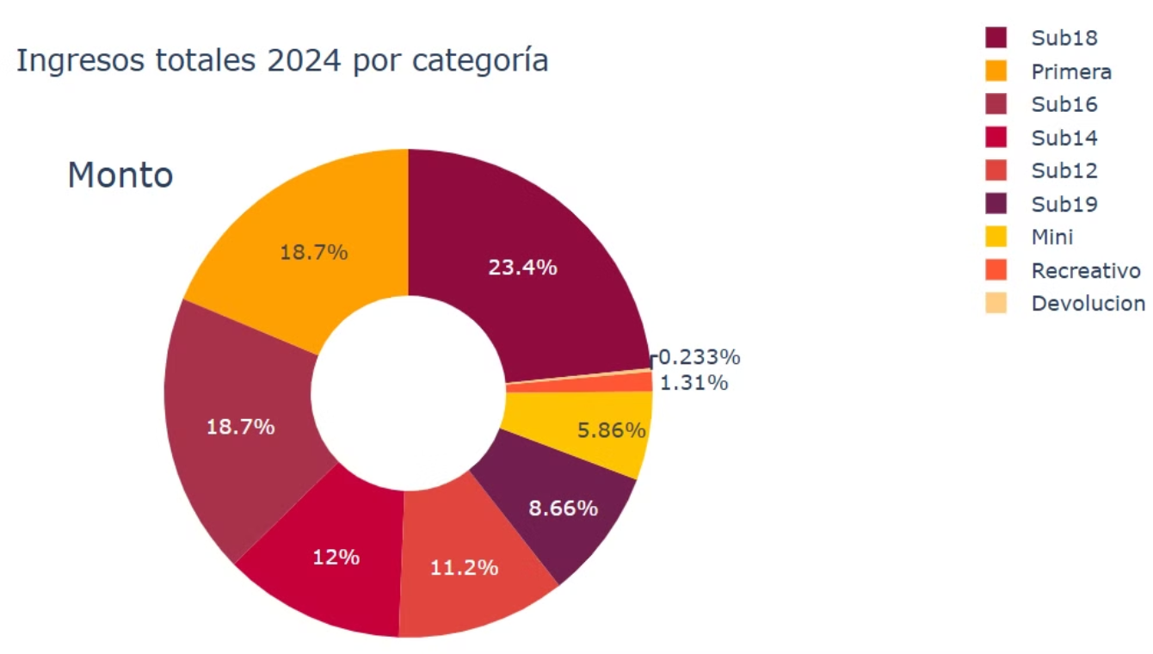
Análisis de Ingresos por rubro
Voley

Slide 24
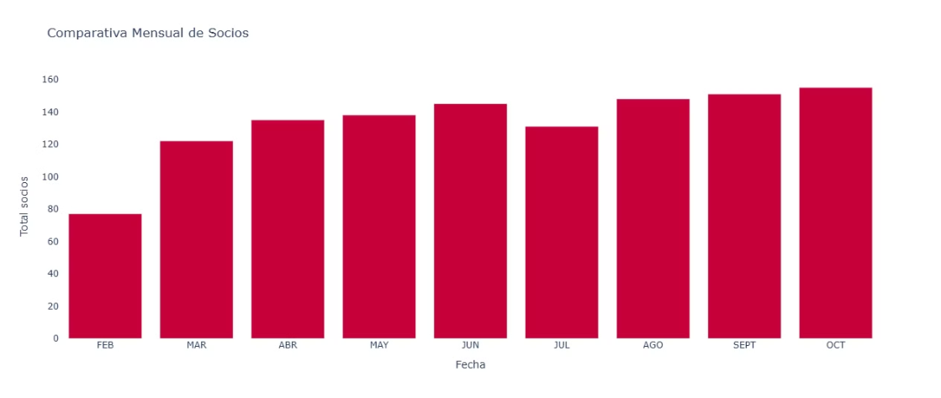
📅 Análisis de Rotación de Socios
Handball
Estacionalidad
Rotación
Permanencia

Slide 25
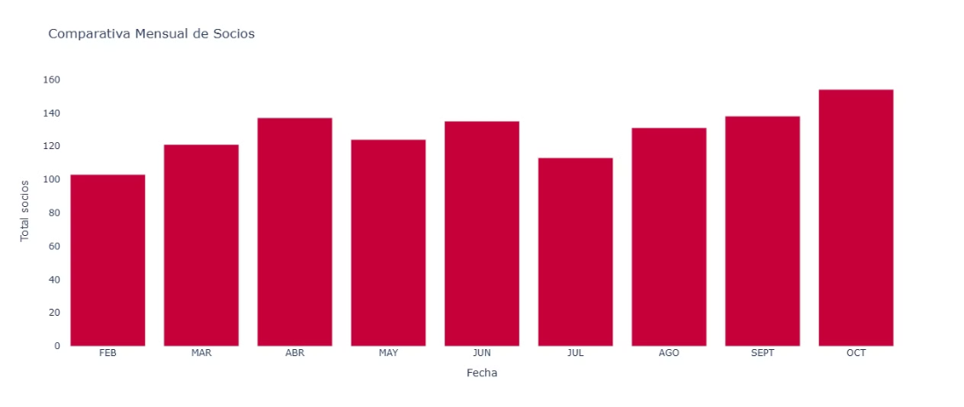
📅 Análisis de Rotación de Socios
Voley
Estacionalidad
Rotación
Permanencia

Slide 26
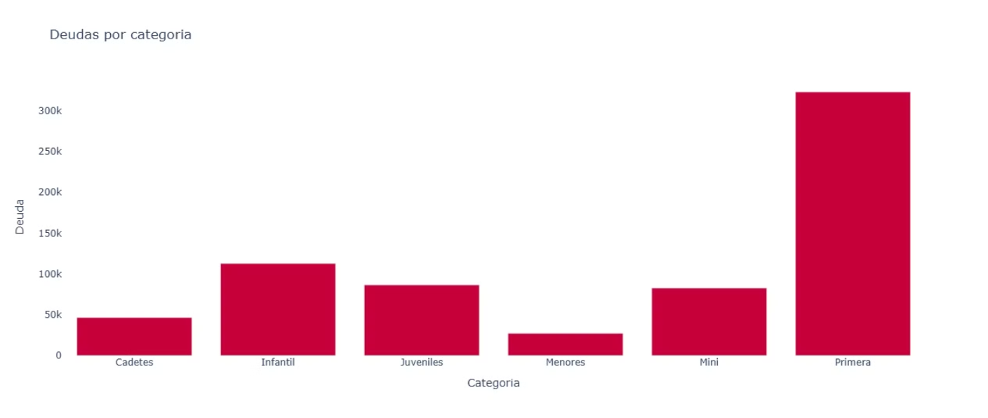
💳 Análisis de Compromiso Financiero
Handball

Slide 27
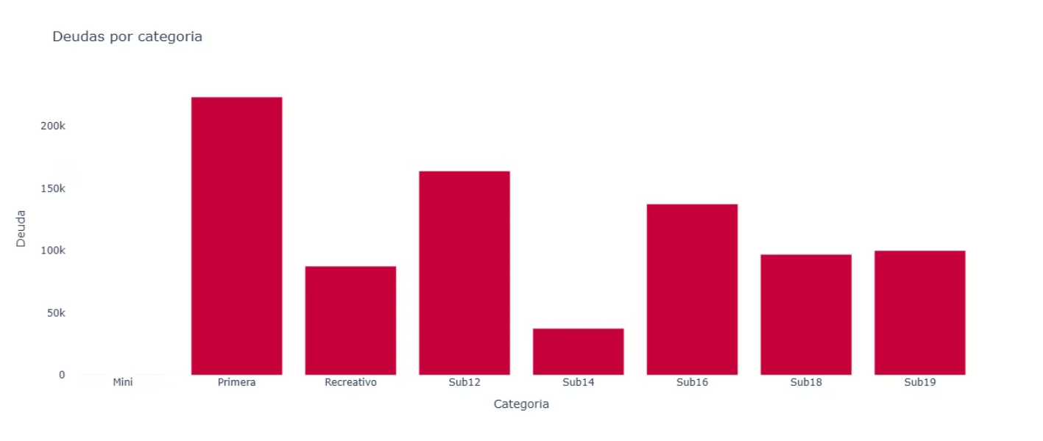
💳 Análisis de Compromiso Financiero
Voley

Slide 28

✅ Conclusiones y Recomendaciones
🔹 Dependencia de Cuotas
🔹 Estabilidad de Ingresos y Gastos
🔹 Optimización de Gastos
🔹 Política de Becas

Slide 29

💡 Futuras Líneas de Acción
Monitoreo Continuo del Compromiso Financiero
Análisis de Nuevas Fuentes de Ingreso

